Slide 1
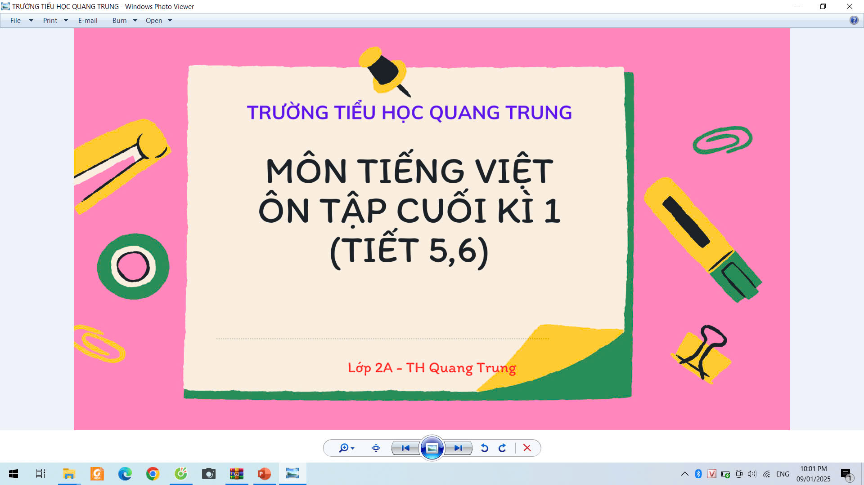



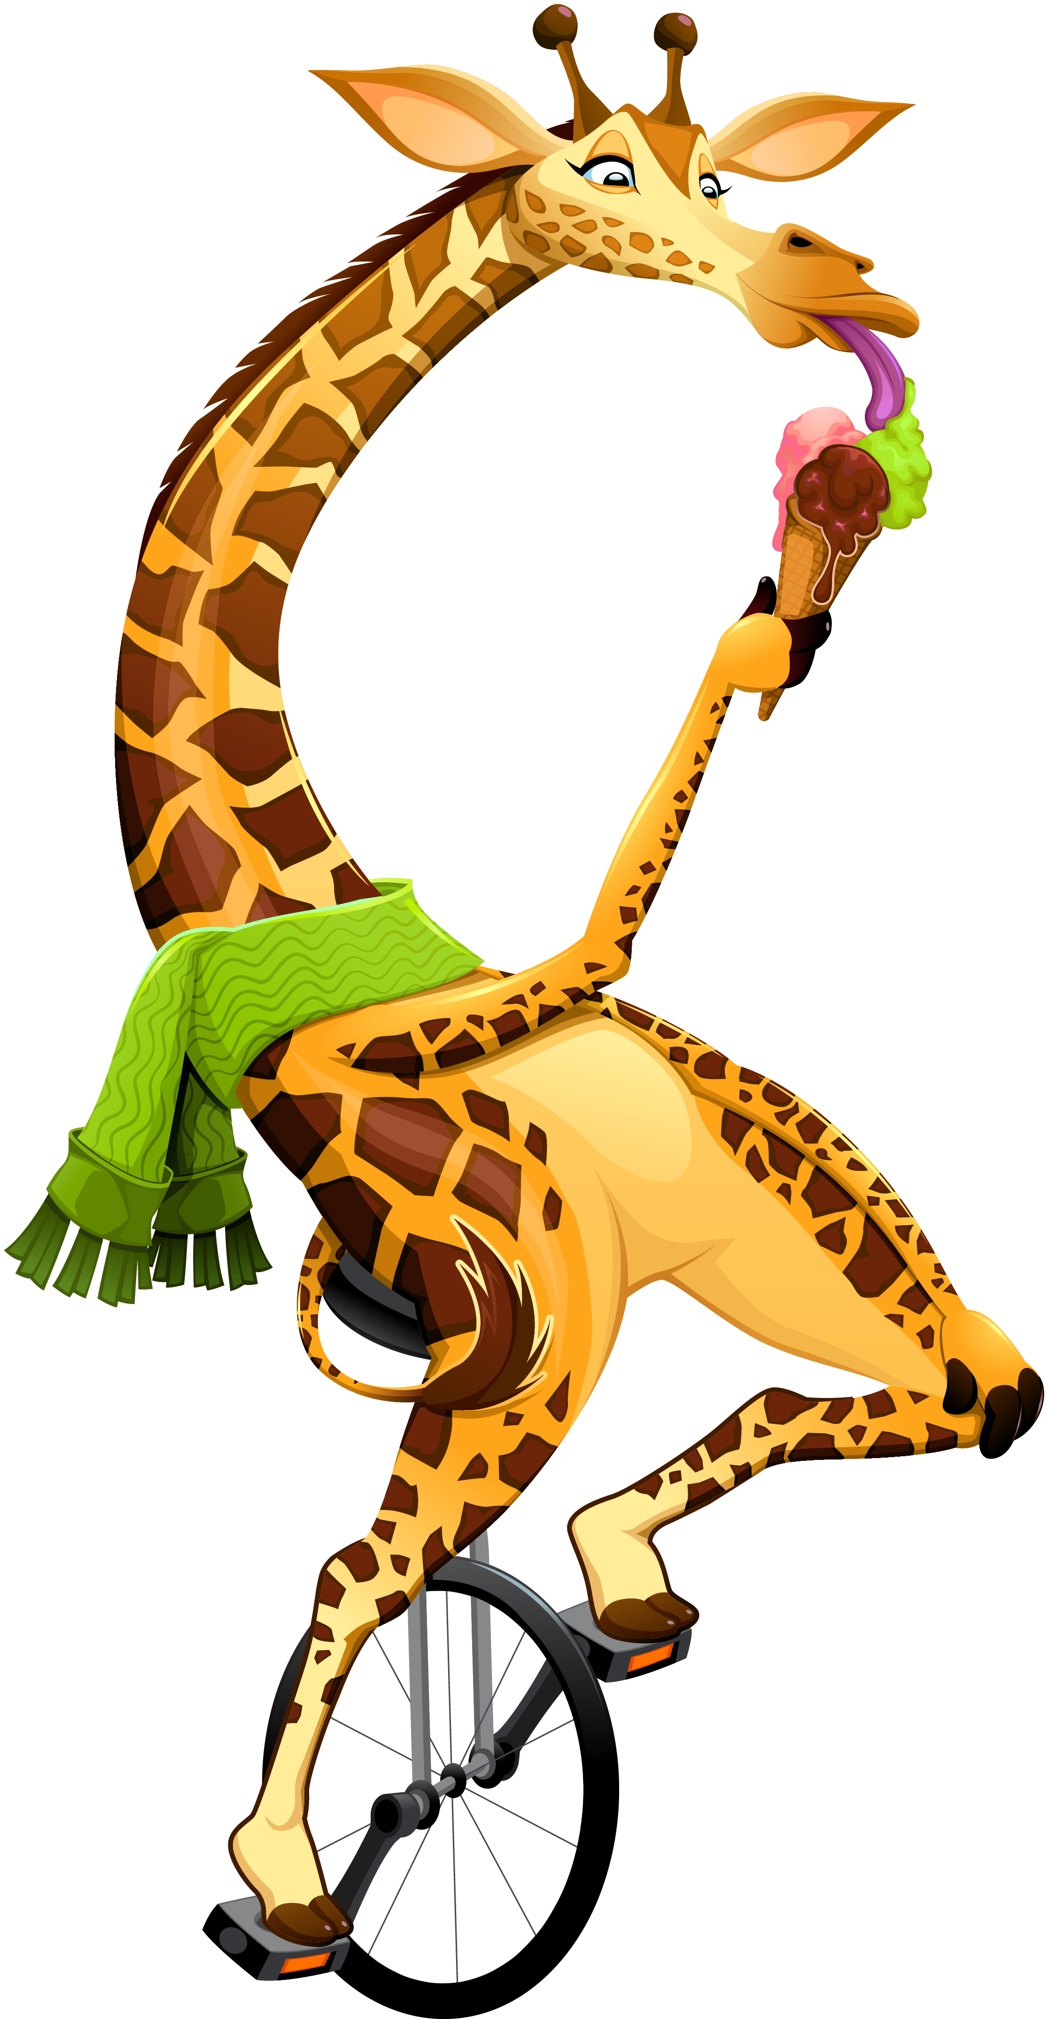

ỦY BAN NHÂN DÂN HUYỆN AN LÃO
TRƯỜNG TIỂU HỌC QUANG TRUNG
ÔN TẬP VÀ ĐÁNH GIÁ
CUỐI HỌC KÌ I
(tiết 5 + 6)
Giáo viên: Bùi Thị Nhã
Lớp: 2B
Năm 2024 - 2025

Slide 2
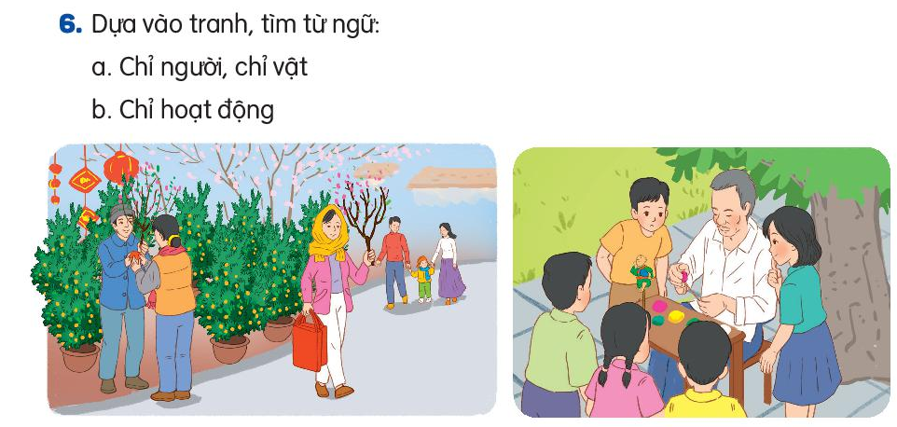
Chỉ người, vật: cây quất, cây đào, tò he, túi xách…
Chỉ hoạt động: Đi chợ, mua quất, dắt tay, làm tò he

Slide 3
7. Nói 2-3 câu về nhân vật trong tranh.
Chợ Tết rất đông vui. Mọi người đi chợ, mua sắm tấp nập. Người mua đào, người mua quất….

Slide 4
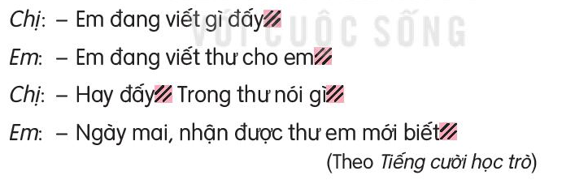
8. Chọn dấu chấm, dấu chấm hỏi hoặc dấu chấm than
?
.
!
?
.

